Slide 1
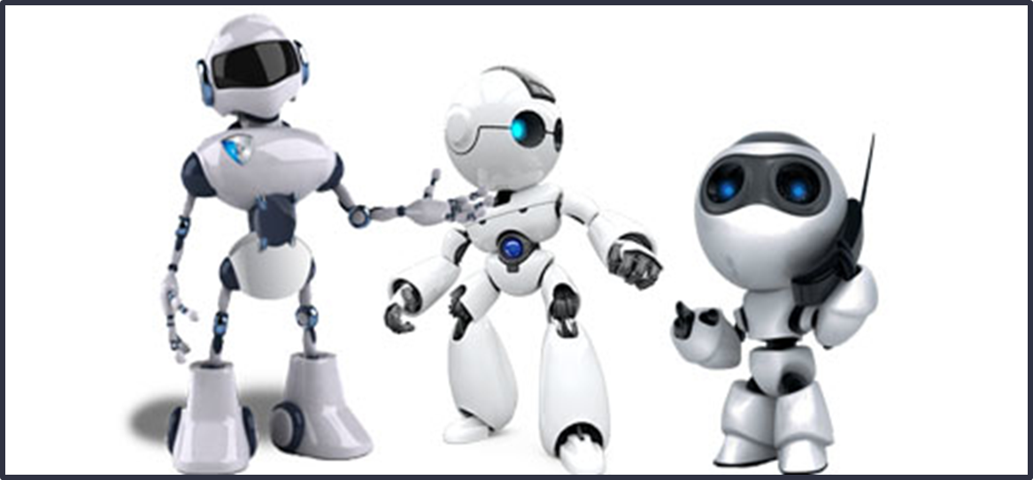
Знайомство з роботами та робототехнікою
4 клас урок 24

Slide 2
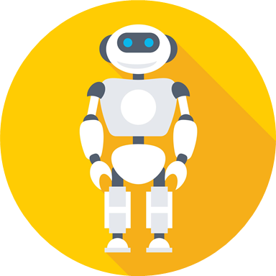



Сьогодні на уроці ми:
дізнаємося
про роботів
та
робототехніку
з’ясуємо,
де
використовують
роботів
спробуємо створити власного робота

Slide 3






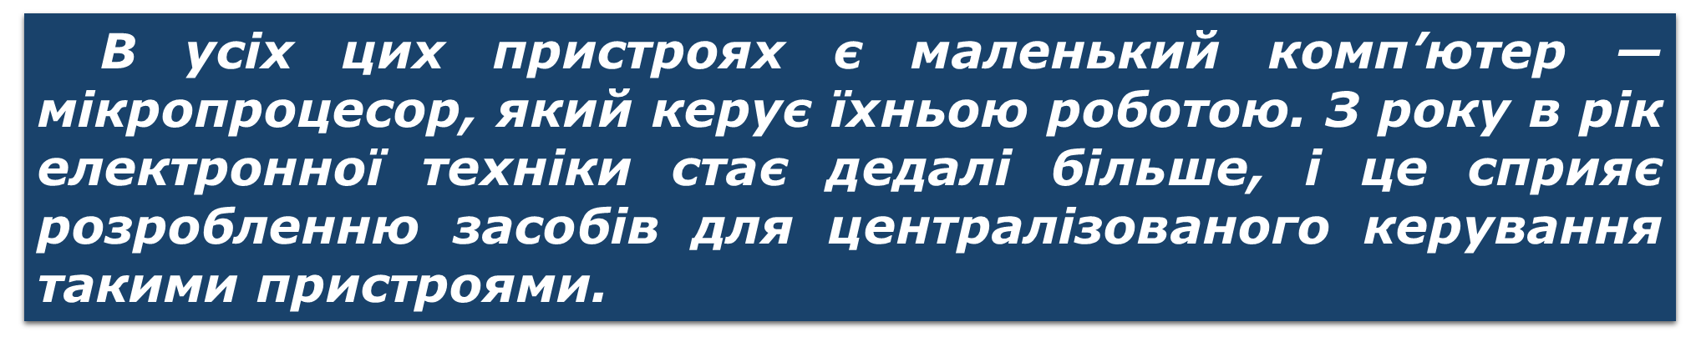
Згадуємо про розумний дім
Останнім часом у наші домівки увійшли комп’ютери, «приховані» в різноманітних побутових пристроях:

Slide 4
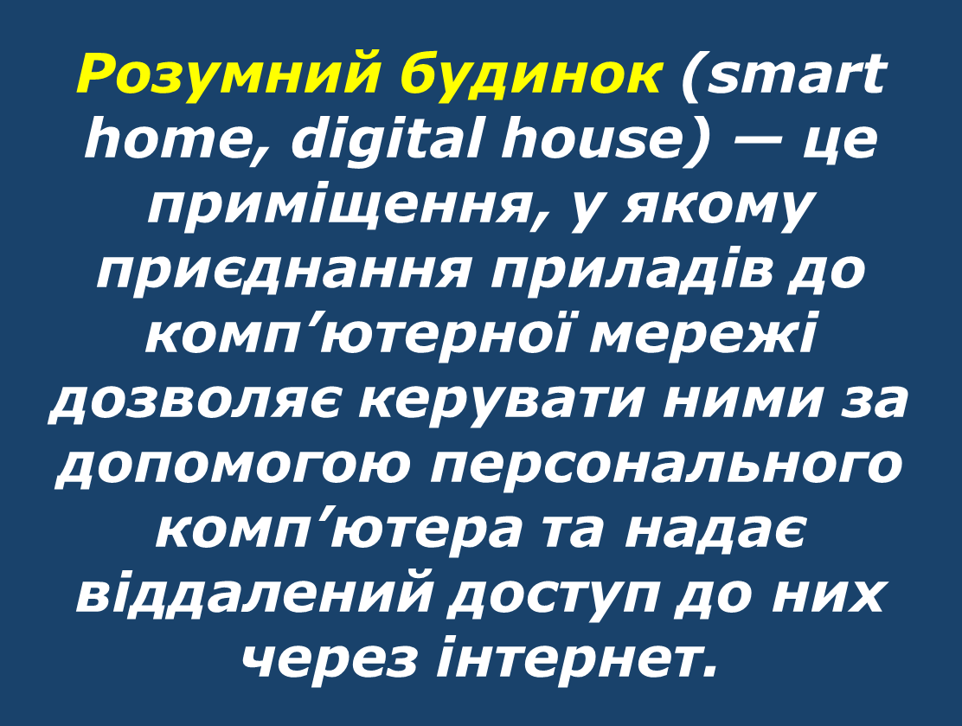
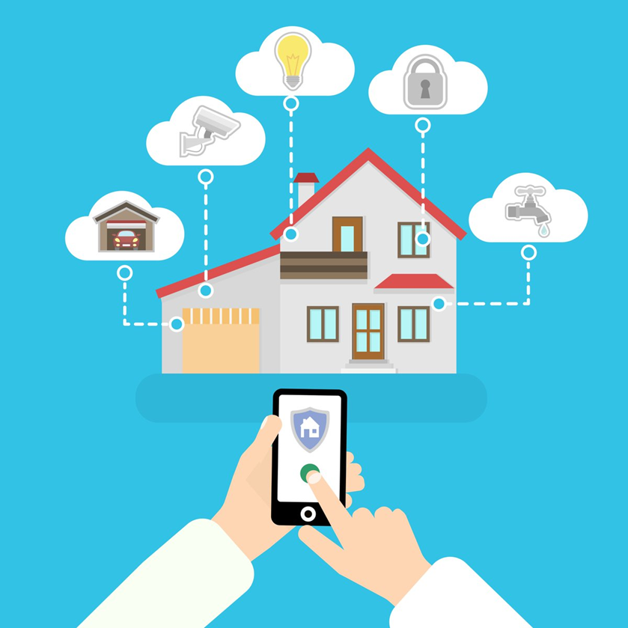
Згадуємо про розумний дім

Slide 5
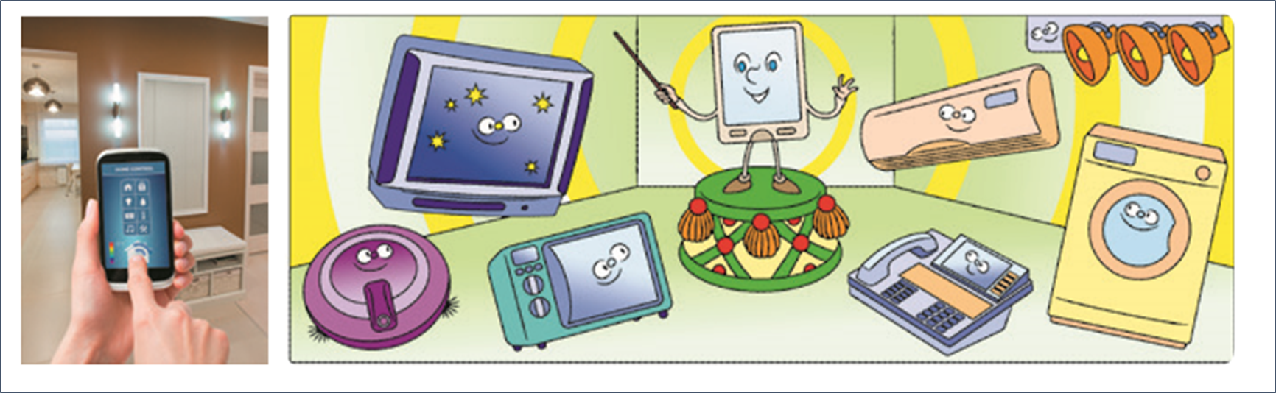
Згадуємо про розумний дім
Подумайте, як пристрої із вбудованими комп’ютерами допомагають у повсякденному житті.

Slide 6

Згадуємо про розумний дім
Які предмети побутової техніки, якими користуєтеся ти й твої батьки або рідні, мають комп’ютери-невидимки?

Slide 7
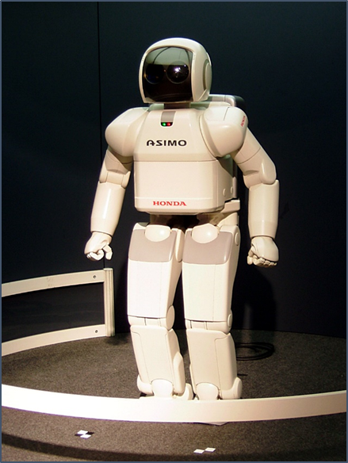
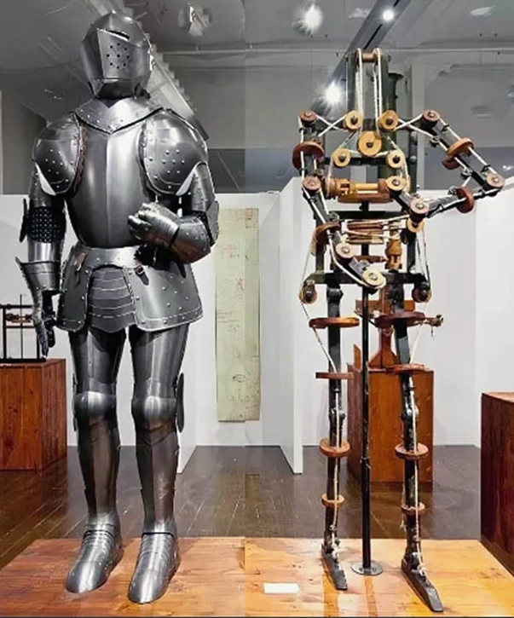
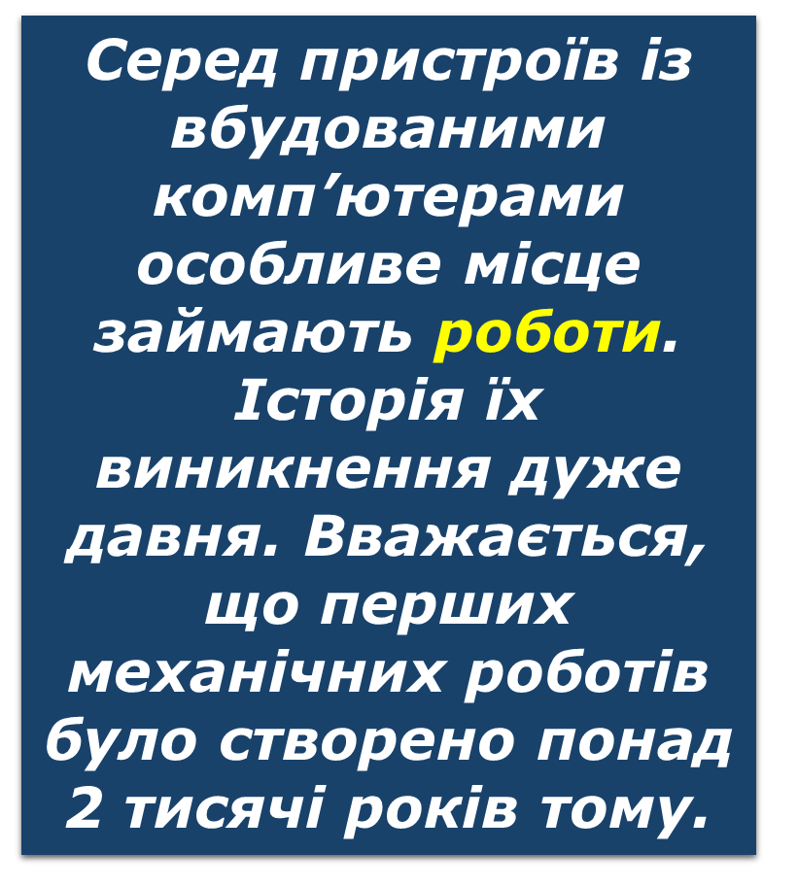
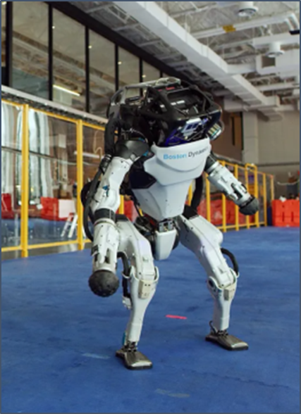
Дізнаємося про роботів

Slide 8

Словничок
Робот — автоматичний пристрій, призначений для виконання певних дій за заданими алгоритмами. Конструюванням і програмуванням роботів займається прикладна наука робототехніка.

Slide 9
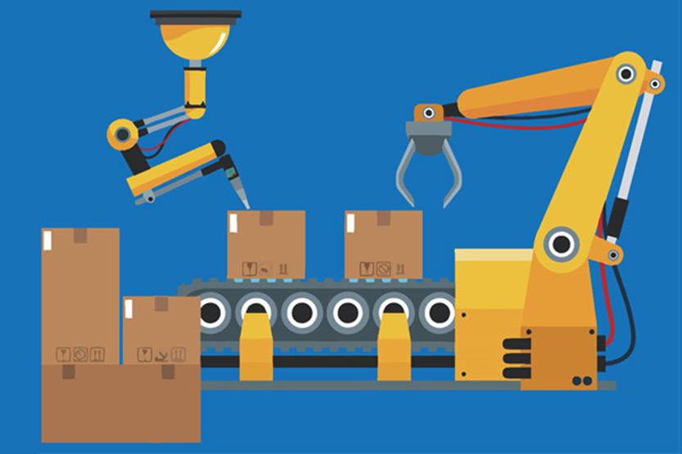
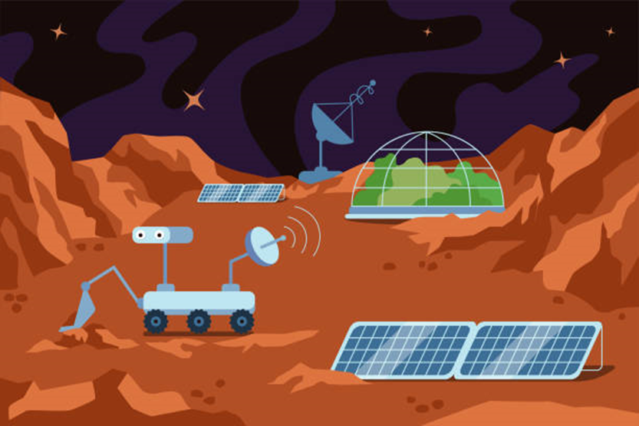
Дізнаємося про роботів
Сьогодні роботи працюють у різних галузях людської діяльності, замінюють людину на важких і небезпечних робóтах.

Slide 10
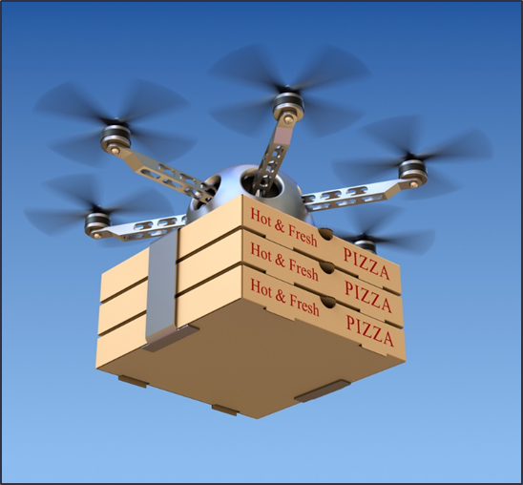
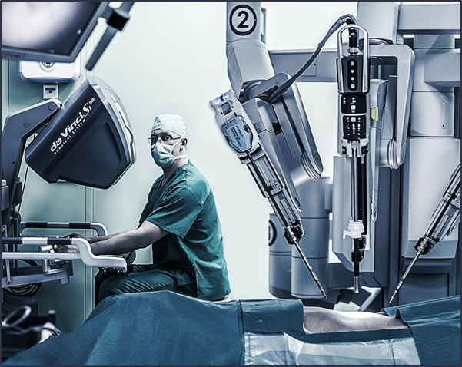
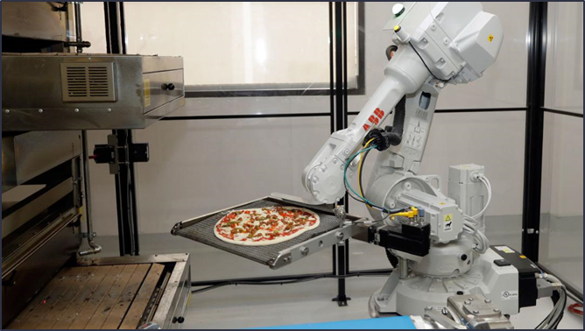
Дізнаємося про роботів
Поміркуй і запиши, у яких сферах діяльності сучасної людини допомагають роботи

Slide 11
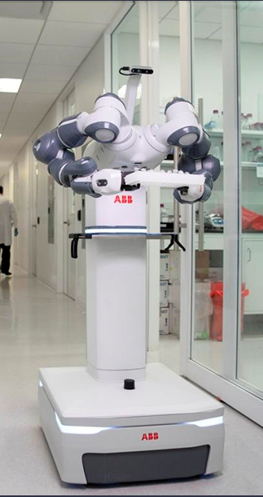
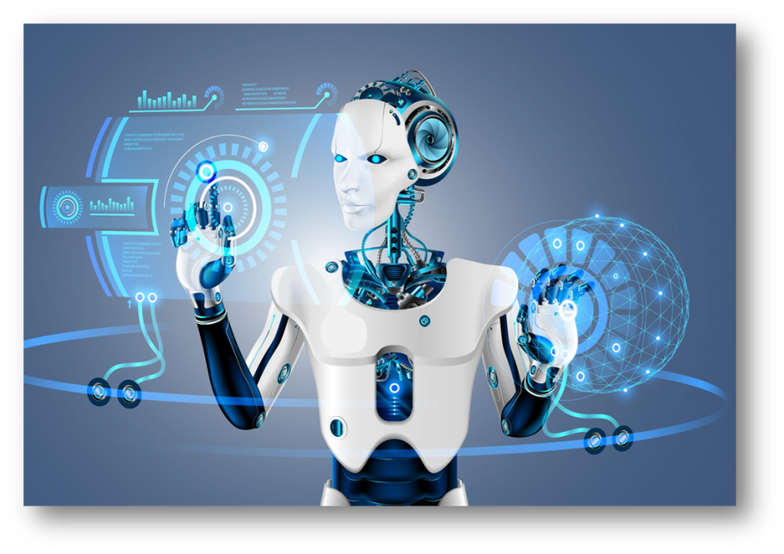
Дізнаємося про роботів
Розв'язання складного розумового завдання потребує складної комп'ютерної програми - штучного інтелекту, який може самостійно навчатися, приймати рішення в непередбачуваних умовах.
Штучний інтелект – це комп'ютерна програма, яка відтворює здатність розуміти, пізнавати, вивчати та усвідомлювати інформацію.

Slide 12

Дізнаємося про роботів
Існують конструктори, за допомогою яких можна скласти робота. Ним буде керувати програма, записана, наприклад, мовою програмування Scratch.
Таких роботів обладнують двигунами та датчиками. Запрограмувати таких роботів у Scratch можна, увімкнувши додаткові модулі.
micro:bit — це маленький комп’ютер з однією платою, що надає нові можливості для створення ігор та анімацій.

Slide 13
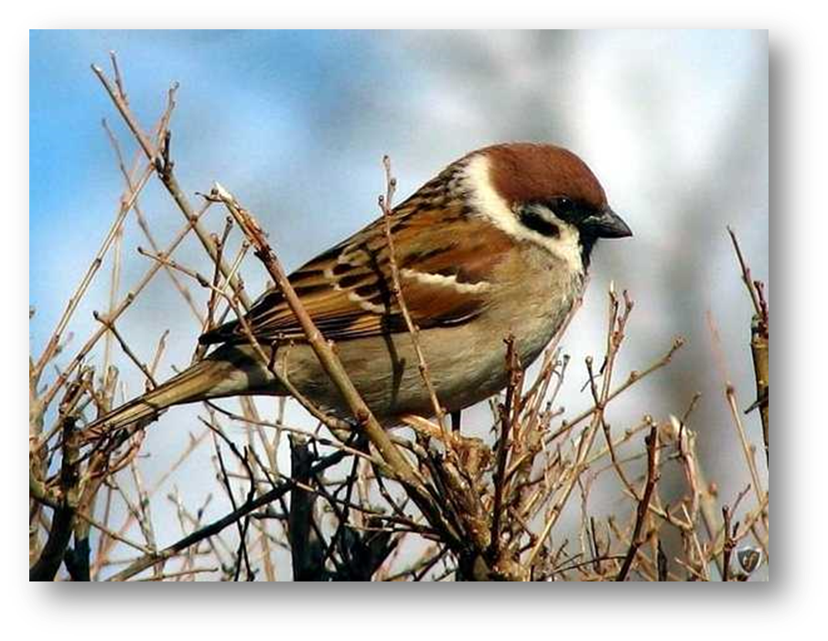
Цікаві задачі
На городі сиділи 6 гopoбцiв. До них прилетіли ще чотири. Kiт підкрався й спіймав одного горобця.
Скільки горобців залишилось на грядці?

Slide 14



Поміркуй
Яке число «об'єднує» тиждень, веселку та ноти?

Slide 15
Практична робота
Створи свого власного робота з конструктора, який у тебе є , або намалюй, використовуючи геометричні фігури

Slide 16
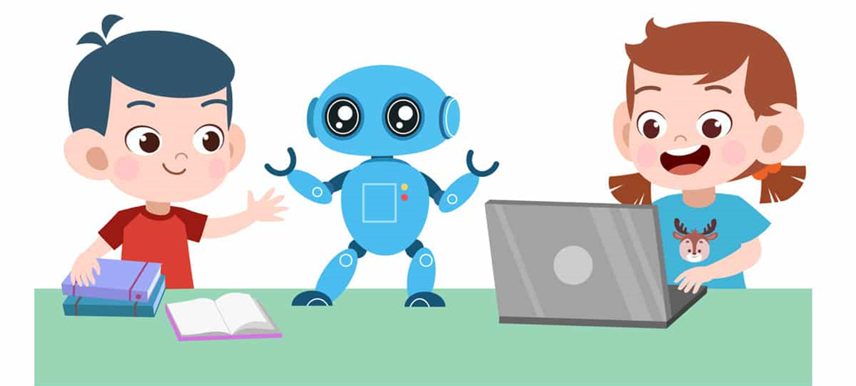
Дякую за роботу на уроці! Чекаю фото твого робота.
До зустрічі!

